Slide 1
Миллий динлар
Режа:
Яхудийлик
Хиндуизм
Конфуцийлик
Синтоизм

Slide 2
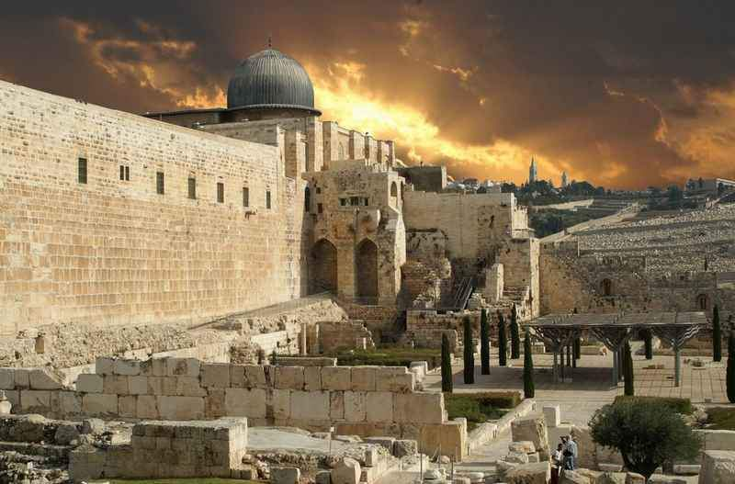
Яхудийлик таълимоти 4 асосга таянади
Яхвега имон келтириш
Яхудийлар энг мумтоз халқ
Мессия-халоскорнинг келиши
Охират кунига ишониш

Slide 3
Яхудийликда
Мусога туширилган 10та лавха
- Яхведан бошқани илох деб хисобламаслик
- Бут. Санам ва Расмларга сиғинмаслик
- Бекордан-бекорга худо номи билан қасам ичмаслик
- Шанба кунини хурмат қилиш ва уни Худо учун бағишлаш
- Ота-онани хурмат қилиш
- Нохақ одам ўлдирмаслик
- Зино қилмаслик
- Ўғрилик қилмаслик
- Ёлғон гувохлик бермаслик
- Яқинларининг нарсаларига кўз олайтирмаслик

Slide 4
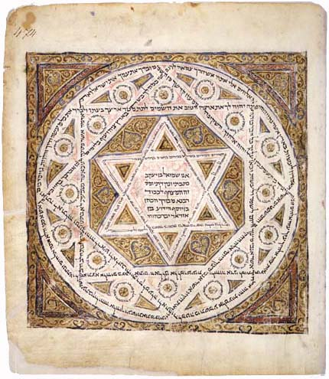
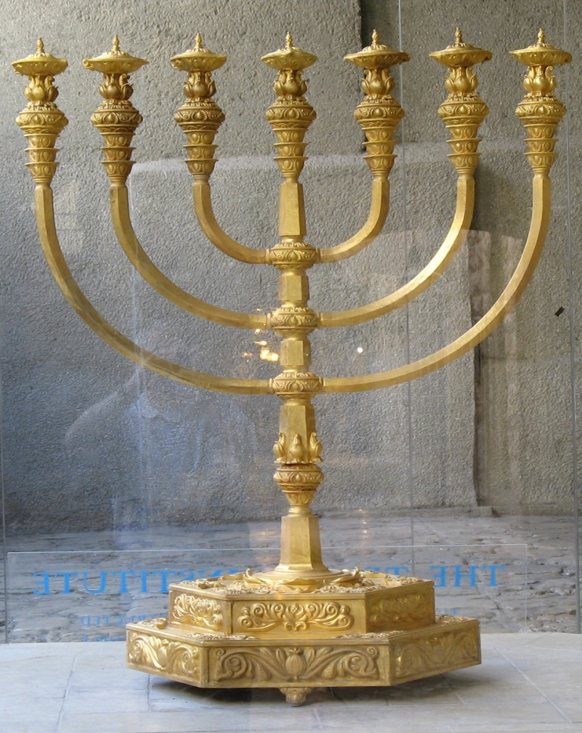
Яхудийлик Рамзлари

Slide 5
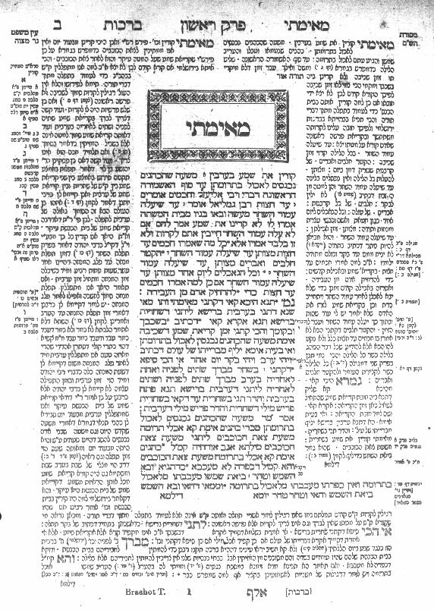
Яхудийлик Манбалари
Таврот ( Борлиқ, Ибтидо, Чиқиш, Левит, Сомлар)
Талмуд ( Мишна, Гемара)

Slide 6
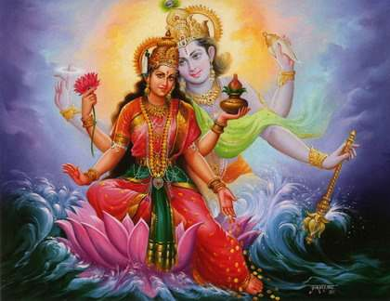
Хиндуизм
सनातन धर्म

Slide 7
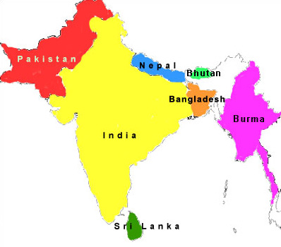

Slide 8



Хиндуизм Рамзлари
Свастика
Янтра
Лотос

Slide 9
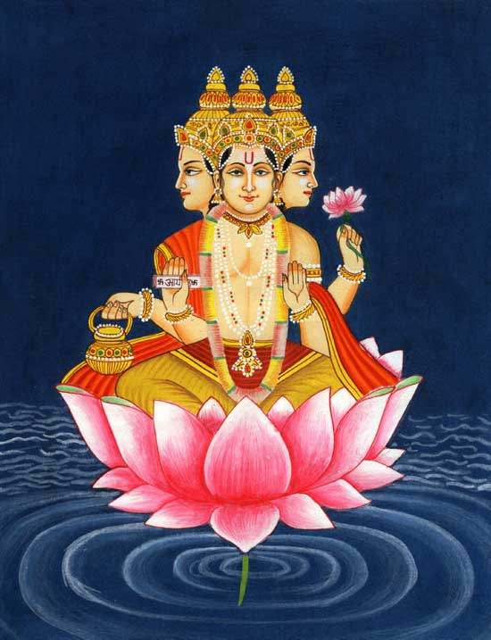
Асосий Худолар
Брахма
Ҳиндуизмда тримурти (учлик) – Брахма, Вишну, Шива худолари асосий худолар саналиб, Брахма уларнинг энг каттаси – дунёни яратган худо ҳисобланади. Бироқ ҳиндуизмда фақатгина Вишну ва Шивагагина сиғинадилар. Шунга биноан, ҳиндуизм икки асосий оқимга бўлинади: Шивага сиғинувчилар ва Вишнуга сиғинувчилар.

Slide 10
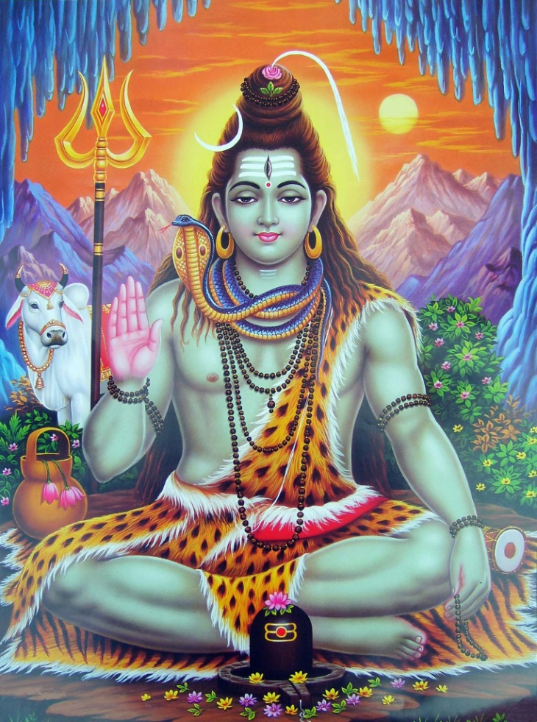
Шива
Шива оддий халқ оммаси – камбағалларнинг илоҳиёти ҳисобланади. У Ригведанинг биринчи нусхаларида Рудра номи билан зикр этилган. Атхарваведада Рудранинг роли ошиб боради. Яжурведада Рудра Агни тимсолида берилган. У Ишана, Ишвара, Махадева (буюк худо) номлари билан ҳам аталади.

Slide 11
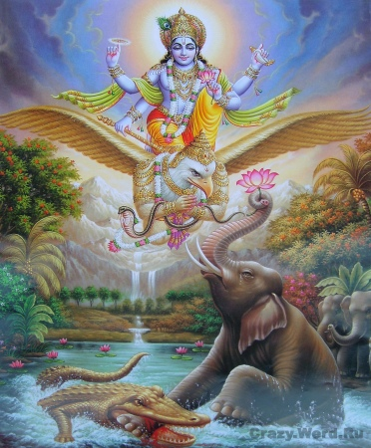
Вишну
Вишну – ҳозирги Ҳиндистон пантеонида биринчилик учун курашаётган иккинчи илоҳиётдир. Ригведада табиатга жон ато этувчи қуёш худоси Вишну биринчи даражали илоҳиётдир. Унда Вишну жуда сахий қилиб тасвирланган. Ибодат пайтида уни Савитар, Рохита, Суря, Адита номлари билан ҳам атайдилар. У бутун коинотни уч қадамда босиб ўтиши ва ҳавода муаллақ юра олиши хусусияти билан тавсифланади. Ярим инсон, ярим худо шаклидаги қаҳрамон Кришна Вишнуга қўшилиб кетган деб тасаввур қилинади.

Slide 12

Конфуцийлик

Slide 13
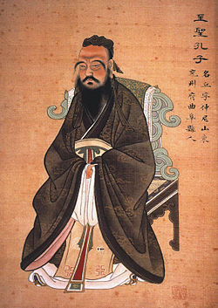
Конфуций
Конфуцийчилик фалсафий ғоя сифатида майдонга келган. Унинг асосчиси Конфуций (Кун Цзи) мил. ав. 551 йилда туғилиб, мил. ав. 479 йилда вафот этган.
Конфуцийнинг 3000 га яқин шогирдлари, 72 энг кўзга кўринган издошлари орасида мамлакатнинг обрўли хонадонларидан бўлган кишилар билан бир қаторда камбағал, оддий кишилар ҳам бўлган.

Slide 14
Конфуцийнинг Фалсафий қарашлари
Цзюнь-цзи
яъни юксак маънавиятли инсон икки асосий хусусиятга эга бўлиши керак: инсонийлик ва масъулият (аждодлар олдидаги қарз)ни ҳис қилиш.
Сяо
у инсон ўз ота-онасига муносиб бўлиши ҳақидаги ғояни ўзида мужассам қилган. Конфуций фикрича, инсон учун Сяодан муҳимроқ нарса йўқ. У: «Сяо ва Ди (уканинг акага, кичикларнинг катталарга ҳурмати) инсонийликнинг асосидир» деган.

Slide 15

Синтоизм
Синтоизм дини Қадимги Японияда вужудга келган (синто – «худолар йўли»).

Slide 16
-бутун борлиқ дунёнинг ўз-ўзича ривожланиши натижасидир.
-ҳаёт кучини англатади. Ҳаётдаги ҳар бир табиий ҳолат ҳурмат қилинади.
-табиат билан тарихни ягона деб тушунтиради.
-кўпхудолик тушунчаси билан боғлиқ.
-миллий руҳий асос билан боғлиқ.

Slide 17
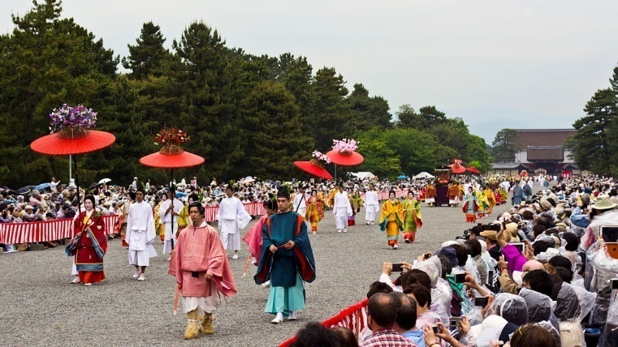
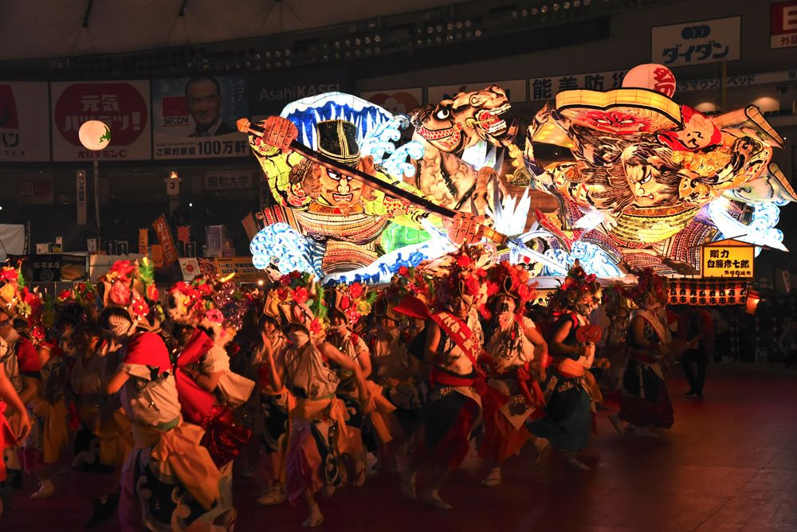
Байрамлари
Синтоизмнинг кенг тарқалган байрамларидан бири Моцуридир.
Бу байрам баъзи ибодатхоналарда йилда бир марта, баъзиларида эса икки марта нишонланади.

Slide 18
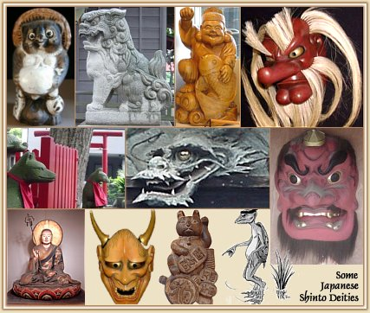
Халқ эътиқод қиладиган хайвонлар
Тулки
Маймун
Шер
Кийик
Тошбақа,
Илон,
Балиқ
Қисқичбақа

